Slide 1

Узагальнювальне слово в реченні з однорідними членами

Slide 2
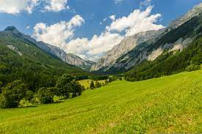
Установи відповідність
Назвати однорідні члени, пояснити вживання розділових знаків. Дібрати відповідну схему до кожного речення.
Я так люблю природу. Із нею я зливаюся і серцем, і душею.
Люблю свій край вдень і вночі, вранці і ввечері.
І даль, і гай, і темні кручі відбились в лагідній воді.
А і О, і О, і О
Б О і О, О і О
В і О, і О

Slide 3
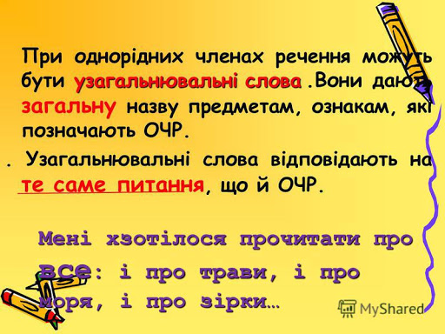
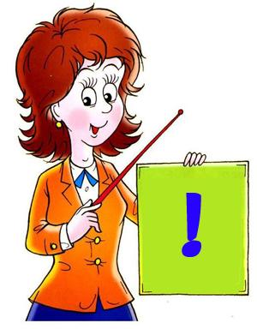

Slide 4
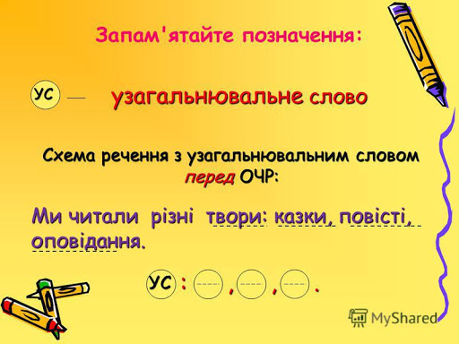

Slide 5


Slide 6
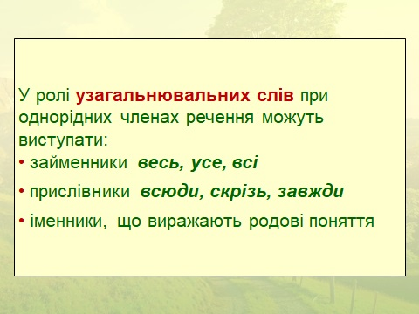


Slide 7
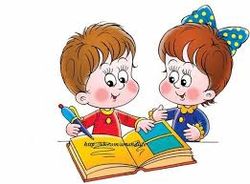
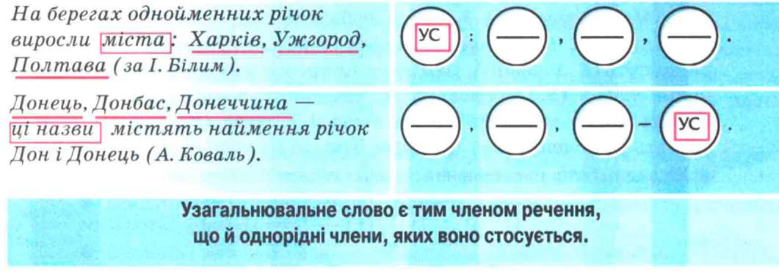
Запам’ятайте!

Slide 8
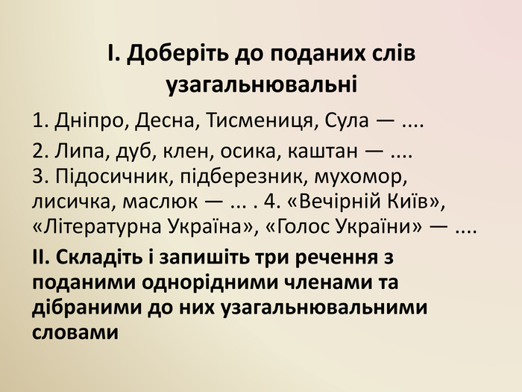

Slide 9
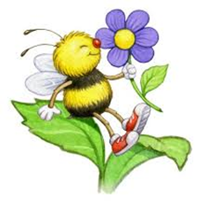

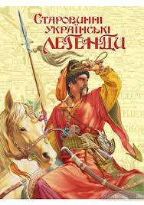

ВПРАВА
Доповніть речення однорідними членами, підкреслити члени речення
1. Найбільше мені подобаються жанри усної народної творчості : … .
2. … - мої улюблені герої народних казок.
3. Персонажів легенд та переказів завжди змальовано … .

Slide 10
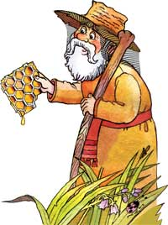

РОБОТА З ТЕКСТОМ
Прочитати текст. Виписати з нього речення з однорідними членами, розставляючи потрібні розділові знаки. Прочитати ці речення, правильно їх інтонуючи. Накреслити схеми речень із узагальнювальними словам.
БДЖОЛИНА МУЗИКА
Із ранку до вечора на пасіці дзвенить бджолина музика. Бринить вона скрізь і біля вуликів і в саду і в квітучій гречці. Усе співає і синє небо і сонце.
А може, тоненькі струни у квітках? Може, натягло їх сонце між пелюстками? Прилетить бджола до квітки сяде між пелюстками й грає на тих маленьких струнах маленькими лапками (За В. Сухомлинським).

Slide 11

ДОМАШНЄ ЗАВДАННЯ
2. Виконати вправи 447 с. 165

